Slide 1





WEEKLY
RELATÓRIO MENSAL
JULHO
2026
RESULTADOS OPERACIONAIS - DIGITAL
Excelência não é um ato, é um hábito diário.

Slide 2

RESULTADOS OPERACIONAIS - DIGITAL
RELATÓRIO MENSAL
Nesta apresentação iremos demonstrar o consolidado mensal das monitorias de qualidade, bem como a aplicação de feedbacks e o desempenho dos agentes ao longo do período. O objetivo é analisar os resultados alcançados, identificar pontos de destaque e oportunidades de melhoria, além de direcionar as ações de desenvolvimento para o próximo ciclo.

Slide 3
CA
RELATÓRIO MENSAL
JULHO
2026
Central de Ajuda
RESULTADOS OPERACIONAIS - DIGITAL
Excelência não é um ato, é um hábito diário.

Slide 4
VISÃO GERAL DO CANAL
CENTRAL DE AJUDA
Quantidade total de monitorias realizadas
Volume de Monitorias
Média Do Mês
183
85,74
Mês anterior
87,08
15 monitorias justificadas
Queda
-1,34
(Qualidade + Operação)
(Qualidade + Operação)
Volume de Feedback
180
Aplicação
98,36%
(Qualidade + Operação)
01 feedbacks justificadas

Slide 5
VISÃO POR CICLOS
CENTRAL DE AJUDA
Quantidade total de monitorias realizadas
Volume de Monitorias
Classificação das Monitorias
1° Ciclo | 2° Ciclo | 3° Ciclo | 4° Ciclo
56 | 59 | 36 | 33
NCG | NC | Excelência
19 (10,33%) | 65 (35,33%) | 100 (54,35%)
Total qualidade | Total operação | Margem de erro
105 | 79 | 7%
 | Excelência | NC | NCG
Operação | 52 (65,82%) | 20 (20,32%) | 7 (8,86%)
Qualidade | 48 (45,71%) | 45 (42,86%) | 12 (11,43%)

Slide 6
MÉDIA DO CANAL
CENTRAL DE AJUDA
Quantidade total de monitorias realizadas
Médias por ciclos
Operação vs. Qualidade
Os ciclos apresentaram oscilações na performance, com médias variando entre 82,47% e 93,06%. O melhor resultado foi observado no 3º ciclo, com 93,06%, enquanto o 2º ciclo apresentou a menor média, com 82,47%. De forma geral, o período demonstra boa recuperação entre os ciclos
 | Média Final | Diferença da Média
Operação | 88,73 | 5,1
Qualidade | 83,63

Slide 7
PONTOS OFENSORES
CENTRAL DE AJUDA
Quantidade total de monitorias realizadas
Pontos Ofensores
1,5%
1,5%
3,8%
5,3%
6,1%
6,8%
7,6%
16,7%
20,5%
22,7%
Total Apontamentos:122

Slide 8
RANKING DE DESEMPENHO
CENTRAL DE AJUDA
Quantidade total de monitorias realizadas
Análises dos Pontos Ofensores
Observação Interna:
Tabulação:
Falta de registro sobre alinhamentos internos, informações do atendimento, validações realizadas e ausência de necessidade de contato.
Os apontamentos demonstram recorrência de ausência de observações detalhadas e de capturas de tela das ferramentas utilizadas durante a análise.
Negativação
Principais erros de tabulação:
Pagou e não atualizou > Fora do prazo > Pefin/Refin
Conceito > Orientação
Nada Consta > Orientação
Regularização > Protesto
Domínio do Tema :
Sondagem e análise das evidências
Conhecimento dos fluxos do produto
Os casos envolvendo Serasa Limpa Nome, Desenrola Brasil, acordos Gerados/Encerrados e negativação demonstram necessidade de reforçar os fluxos e responsabilidades entre Serasa e empresa credora.

Slide 9
APLICAÇÃO DE FEEDBACKS
CENTRAL DE AJUDA
Quantidade total de monitorias realizadas
Cumprimento do SLA – NC
Cumprimento do SLA - NCG
52,00%
88,89%
48,00%
73,33%
100,00%
83,33%
75,00%
50,00%
5,56%
26,67%
50,00%
5,56%
16,67%
25,00%
100,00%
No consolidado, 72,31% dos registros foram realizados no prazo, enquanto 26,16% ficaram fora do prazo e 1,52% Justificados.
Do total, 78,95% estão No Prazo e 21,05% estão Fora do Prazo.

Slide 10
RANKING DE DESEMPENHO
CENTRAL DE AJUDA
Quantidade total de monitorias realizadas
Comparativo dos Ofensores (Jun. Vs Jul)
Promotores
Daiara Silva Dos Santos
Jucieli Staviski
Sabrina Piccoli Arais
Ana Claudia Goncalves
Gabryela Melchioreto
100
100
100
99,17
99,13
Ofensores
Fabiane Silva Ferraz Da Conceicao
Victor Hugo dos Santos
Mylla Nunes Carvalho
André Felipe Feuser
Bruno Vargas Argemi
31,33
33,33
60
71,5
71,75
Ofensor - Jun
71,75
71,43
68
65,5
48
Rafael Vitor R. De Araujo
Lorraine Cristina Pontes
Andressa Santos Matos
Victor Hugo dos Santos
Geisiane Da Silva Santos

Slide 11
RANKING DE DESEMPENHO
CENTRAL DE AJUDA
Quantidade total de monitorias realizadas
Análises do Perfil dos Ofensores
Média atual: 65,00
Média atual: 100,00
Ofensores
Ofensores
Fabiane Silva Ferraz Da Conceicao
Operadora apresenta insegurança nas tratativas e está em fase de readaptação após a mudança para o turno matutino. No período, ficou como ofensora de qualidade, com 4 ocorrências, principalmente relacionadas a procedimentos incorretos, uso inadequado de flag e ausência de macro, reforçando a necessidade de acompanhamento e maior domínio dos fluxos.
Bruno Vargas Argemi
Operador com menos de 3 meses de atuação, apresenta forte domínio das ferramentas, alta produtividade e boa absorção das orientações. No período, registrou 2 ocorrências, relacionadas a procedimento incorreto e uso de macro externa. Apesar das oportunidades pontuais em alguns produtos, demonstra boa evolução e desempenho, destacando-se por ter sido Embaixador da Excelência por dois meses consecutivos.
Média atual: 86,00
Média atual: 95,33
Ofensores
Ofensores
Mylla Nunes Carvalho
Operadora experiente, com bom desempenho recorrente em NPS e Qualidade. No período, os indicadores foram impactados pelo afastamento superior a 15 dias. Ficou como ofensora de qualidade, com 4 ocorrências, principalmente relacionadas a procedimento incorreto e uso inadequado de macro, indicando necessidade de atenção pontual na aplicação dos fluxos.
André Felipe Feuser
Operador com 3 meses de atuação, atencioso e com bom domínio das ferramentas, porém ainda apresenta insegurança e dificuldade em macros e produtos. No período, registrou 2 ocorrências relacionadas a procedimento incorreto. Por ser detalhista, em alguns momentos se perde na condução da tratativa, sendo necessário reforço de conhecimento e maior segurança na aplicação dos fluxos.

Slide 12
CHAT
RELATÓRIO MENSAL
JULHO
2026
RESULTADOS OPERACIONAIS - DIGITAL
Excelência não é um ato, é um hábito diário.

Slide 13
VISÃO GERAL DO CANAL
CHAT
Quantidade total de monitorias realizadas
Volume de Monitorias
Média Do Mês
269
83,21
Mês anterior
3 monitorias justificadas
83,27
Queda
- 0,06
(Qualidade + Operação)
(Qualidade + Operação)
Volume de Feedback
Aplicação
266
98,88 %
(Qualidade + Operação)

Slide 14
VISÃO POR CICLOS
CHAT
Quantidade total de monitorias realizadas
Volume de Monitorias
Classificação das Monitorias
1° Ciclo | 2° Ciclo | 3° Ciclo | 4° Ciclo
60 | 62 | 72 | 78
NCG | NC | Excelência
28 (10,41%) | 140 (52,04%) | 101 (37,55%)
Total qualidade | Total operação | Margem de erro
134 | 135 | 6%
 | Excelência | NC | NCG
Operação | 64 (47,41%) | 65 (48,15%) | 6 (4,44%)
Qualidade | 37 (27,61%) | 75 (55,97%) | 22 (16,42%)

Slide 15
MÉDIA DO CANAL
CHAT
Quantidade total de monitorias realizadas
Médias por ciclos
Operação vs. Qualidade
 | Média Final | Diferença da Média
Operação | 90,46 | 14,55
Qualidade | 75,90
Os ciclos apresentaram estabilidade na performance, com médias entre 80,47% e 84,60%. O melhor resultado ocorreu no 2º ciclo (84,60%), mantendo desempenho semelhante nos ciclos seguintes e encerrando o 4º ciclo com 83,10%..

Slide 16
PONTOS OFENSORES
CHAT
Quantidade total de monitorias realizadas
Pontos Ofensores
2,69%
3,59%
4,04%
4,48%
4,48%
4,93%
5,38%
14,35%
15,25%
28,25%
Total Apontamentos:224

Slide 17
RANKING DE DESEMPENHO
CHAT
Quantidade total de monitorias realizadas
Análises dos Pontos Ofensores
Tabulação:
Domínio do Tema:
Ponto mais recorrente: Nubank
Os apontamentos mostram uma necessidade clara de reforço do fluxo específico do Nubank.
Fluxo de prazos
Existe recorrência de oportunidades relacionadas à explicação de prazos Nubank, Minhas Contas, Pagamento via Pix e atualização do Registrato.
Negativação
O padrão mais recorrente é a utilização de tabulações genéricas, especialmente: Negativação > Conceito > Orientação, mesmo quando o atendimento apresenta informações suficientes para uma classificação mais específica.
Atenção e Interesse:
Sondagem e entendimento da necessidade
entender completamente o cenário antes de orientar ou encerrar o atendimento.
Principais oportunidades:
Em pagamentos de negativação, sempre questionar a data do pagamento.
Quando o consumidor afirma que ainda visualiza uma pendência, identificar empresa, valor, vencimento e data do pagamento..
Responder todas as dúvidas apresentadas, inclusive quando surgem no início do atendimento.

Slide 18
APLICAÇÃO DE FEEDBACKS
CHAT
Quantidade total de monitorias realizadas
Cumprimento do SLA – NC
Cumprimento do SLA - NCG
100,00%
85,71%
100%
62,50%
83,33%
100,00%
100%
93,33%
37,50%
11,90%
16,67%
6,67%
2,38%
NG registraram 94,29% estão No Prazo, 5,00% estão Fora do Prazo e 0,71% estão Justificados.
No consolidado, 76,79% dos casos estão No Prazo, enquanto 23,21% estão Fora do Prazo.

Slide 19
RANKING DE DESEMPENHO
CHAT
Quantidade total de monitorias realizadas
Comparativo dos Ofensores (Jun. Vs Jul.)
Promotores
Deivid Canabaro Amaraes
Ivanildo Barbosa Dos Santos
Guilherme Dos Santos Oliveira
Giullia Karina Makowski
Willian Rebelo De Franca
100
98,38
97,75
97,63
97,4
Ofensores
Luiz Fernando Junges
Arno Sandri Junior
Daniel Varela Mendes
Alex Gama Lima
Gustavo Eduardo de Lima
47,63
50
53,6
58,88
60,75
Ofensores - Jun
Jose Erismar Estrela
Adila Daniele Da Costa
Bianca Junsek Roloff
Alex Gama Lima
Nayara Oliveira Barros
57,5
67,63
69,13
70,5
76,43

Slide 20
RANKING DE DESEMPENHO
CHAT
Quantidade total de monitorias realizadas
Análises do Perfil dos Ofensores
Média atual: 86,50
Média atual:70,25
Ofensores
Ofensores
Alex Gama Lima
Daniel Varela Mendes
O agente apresenta oportunidades relacionadas à aderência aos procedimentos e direcionamento correto das tratativas. No período, foram identificadas 4 NCGs, envolvendo falha na identificação positiva, ausência de atribuição à área responsável e orientações incorretas sobre negativação e Extrato Serasa, reforçando a necessidade de maior atenção aos fluxos estabelecidos.
O agente demonstra boa base de conhecimento dos processos, porém apresenta oportunidades relacionadas à padronização da comunicação, objetividade e registros obrigatórios. No período, foram identificadas 2 NCGs, relacionadas à tratativa incorreta de negativação e à ausência do print do RISK, reforçando a necessidade de maior atenção ao cumprimento integral dos procedimentos.
Média atual: 88,00
Média atual: 87,00
Ofensores
Ofensores
Luiz Fernando Junges
O agente apresenta oportunidades relacionadas à aderência aos procedimentos e registros obrigatórios. No período, foram identificadas 6 NCGs, envolvendo ausência de solicitação e aplicação da macro de NPS, falta de registro do RISK e procedimentos incorretos em atualização de parcela e repasse de contatos externos, reforçando a necessidade de maior atenção aos fluxos estabelecidos.
Gustavo Eduardo de Lima
O agente apresenta oportunidades relacionadas ao cumprimento dos procedimentos e registros obrigatórios. No período, foram identificadas 3 NCGs, envolvendo orientação incorreta sobre acordo, ausência de print do RISK e não aplicação da macro de NPS, reforçando a necessidade de maior atenção e aderência aos fluxos estabelecidos.

Slide 21
RANKING DE DESEMPENHO
CHAT
Quantidade total de monitorias realizadas
Análises do Perfil dos Ofensores
Média atual: 90,67
Central de Ajuda
Ofensores
Arno Sandri Junior
O colaborador atuou temporariamente como contingência no canal, período em que apresentou 1 NCG relacionada a procedimento incorreto, referente à atualização de parcela com comprovante de Pix. Atualmente, já retornou à sua ilha de origem, caracterizando um apontamento pontual durante sua atuação no canal.

Slide 22
RA
RELATÓRIO MENSAL
JULHO
2026
Reclame Aqui
RESULTADOS OPERACIONAIS - DIGITAL
Excelência não é um ato, é um hábito diário.

Slide 23
VISÃO GERAL DO CANAL
RECLAME AQUI
Quantidade total de monitorias realizadas
Volume de Monitorias
Média Do Mês
68
86,88
Mês anterior
92,34
6 monitorias justificadas
Queda
-5,46
(Qualidade + Operação)
(Qualidade + Operação)
Volume de Feedback
66
Aplicação
100%
(Qualidade + Operação)
2 feedbacks justificados

Slide 24
VISÃO POR CICLOS
RECLAME AQUI
Quantidade total de monitorias realizadas
Volume de Monitorias
Classificação das Monitorias
1° Ciclo | 2° Ciclo | 3° Ciclo | 4° Ciclo
9 | 21 | 18 | 20
NCG | NC | Excelência
8 (11,76%) | 9 (13,24%) | 51 (75%)
Total qualidade | Total supervisão | Margem de erro
37 | 31 | 12%
 | Excelência | NC | NCG
Operação | 23 (74,19%) | 6 (19,36%) | 2 (6,45%)
Qualidade | 28 (75,68%) | 3 (8,11%) | 6 (16,22%)
Os ciclos apresentaram evolução no volume de monitorias, com maior equilíbrio entre Qualidade e Operação nos 3º e 4º ciclos. No consolidado, foram realizadas 37 monitorias pela Qualidade e 31 pela Supervisão.O principal impacto ocorreu nos 1º e 2º ciclos, devido à realização parcial das monitorias pela operação.

Slide 25
MÉDIA DO CANAL
RECLAME AQUI
Quantidade total de monitorias realizadas
Médias por ciclos
Operação vs. Qualidade
Os ciclos apresentaram oscilações na performance, impactadas principalmente pela ocorrência de notas zero. Após o melhor resultado no 2º ciclo (97,48%), houve queda no 3º ciclo (81,89%), seguida de leve recuperação no 4º ciclo (84,35%).
 | Média Final | Margem de Erro
Operação | 91,42 | 8,34
Qualidade | 83,08

Slide 26
PONTOS OFENSORES
RECLAME AQUI
Quantidade total de monitorias realizadas
4,5%
4,5%
4,5%
4,5%
4,5%
13,6%
13,6%
18,2%
31,8%
Pontos Ofensores
Total Apontamentos:22

Slide 27
RANKING DE DESEMPENHO
RECLAME AQUI
Quantidade total de monitorias realizadas
Análises dos Pontos Ofensores
Tabulação:
Informação / Procedimento Incorreto:
Os principais pontos de atenção estão relacionados à necessidade de maior assertividade na escolha da tabulação e ao correto preenchimento dos campos complementares. É importante diferenciar situações de conceito, pagamento dentro do prazo, solicitação de inibição, erro ao pagar e demais motivos específicos, evitando classificações genéricas.
Os principais pontos de atenção estão relacionados à necessidade de uma sondagem mais completa e à utilização adequada das ferramentas disponíveis antes da definição da tratativa. É fundamental consultar o Super Admin, verificar o ticket original em casos de réplica e analisar as evidências encaminhadas pelo consumidor.
Erros de gramatica e digitação:
Os principais pontos de atenção estão relacionados à conferência e personalização das informações antes do envio da resposta.

Slide 28
APLICAÇÃO DE FEEDBACKS
RECLAME AQUI
Quantidade total de monitorias realizadas
Cumprimento do SLA(%) – NC
Cumprimento do SLA(%) - NCG
100%
50%
50%
100%
75%
75,00%
25%
50%
33,33%
NGC 87,50% estão No Prazo e 12,50% estão Fora do Prazo.
No consolidado 88,89% estão No Prazo e 11,11% estão Fora do Prazo.

Slide 29
RANKING DE DESEMPENHO
RECLAME AQUI
Quantidade total de monitorias realizadas
Comparativo dos Ofensores (Jun. Vs Jul.)
Top Promotor
Alcione De Fatima Belle
Bruna Celeste Beal
Djanira Juliana Alves De Almeida
Vanessa Nogueira
Manuela De Souza Matias
100
100
99,38
98,14
97,43
Ofensor
Luane Bianca Padilha
David Gabriel Pereira Farias
Maria Dluz Schon Ribeiro
Gustavo Da Rosa
84,57
83,13
60
55,29
Ofensores - Jun
Vanessa Nogueira
Gustavo Da Rosa
Djanira Juliana A. De Almeida
Maria Dluz Schon Ribeiro
98,83
100
98,14
81,17

Slide 30
RANKING DE DESEMPENHO
RECLAME AQUI
Quantidade total de monitorias realizadas
Análises do Perfil dos Ofensores
Ofensor
Média atual: 100,00
Ofensor
Média atual: 62,33
Luane Bianca Padilha
Operadora experiente, sem oportunidades comportamentais. Apresentou 1 NCG por procedimento incorreto, decorrente de uma interpretação pontual do caso, reforçando a necessidade de maior atenção na análise da tratativa.
David Gabriel Pereira Farias
Operador migrou da Central de Ajuda para o Reclame Aqui em junho e segue em adaptação ao canal. No período, apresentou 1 NCG pela ausência da macro de NPS, reforçando a necessidade de acompanhamento na aplicação dos procedimentos.
Ofensor
Média atual: 33,33
Ofensor
Média atual: 89,00
Maria Dluz Schon Ribeiro
Operadora apresenta oportunidades principalmente em tratativas de Score. No período, registrou 2 NCGs, relacionadas à falta de orientação sobre Cadastro Positivo e à não moderação de um caso Serasa Experian, reforçando a necessidade de maior domínio e assertividade nos procedimentos.
Gustavo Da Rosa
Gustavo apresenta oportunidades comportamentais relacionadas à receptividade e aplicação dos feedbacks. No período, registrou 3 NCGs, envolvendo procedimentos incorretos e uso de macro externa, reforçando a necessidade de maior aderência às orientações e aos processos do canal.

Slide 31
GOV
RELATÓRIO MENSAL
JULHO
2026
Consumidor. Gov
RESULTADOS OPERACIONAIS - DIGITAL
Excelência não é um ato, é um hábito diário.

Slide 32
VISÃO GERAL DO CANAL
CONSUMIDOR.GOV
Quantidade total de monitorias realizadas
Volume de Monitorias
Média Do Mês
48
80,43
Mês anterior
87,32
1 monitorias justificadas
Queda
- 6,89
(Qualidade + Operação)
(Qualidade + Operação)
Volume de Feedback
48
Aplicação
100%
(Qualidade + Operação)

Slide 33
VISÃO POR CICLOS
CONSUMIDOR.GOV
Quantidade total de monitorias realizadas
Volume de Monitorias
Classificação das Monitorias
1° Ciclo | 2° Ciclo | 3° Ciclo | 4° Ciclo
8 | 11 | 15 | 15
NCG | NC | Excelência
8 (16,33%) | 15 (30,61%) | 25 (53,06%)
Total qualidade | Total supervisão | Margem de erro
30 | 19 | 18%
 | Excelência | NC | NCG
Operação | 11 (57,89%) | 4 (21,05%) | 4 (21,05%)
Qualidade | 15 (50%) | 11 (36,67%) | 4 (13,33%)
O volume de monitorias apresentou evolução ao longo dos ciclos, passando de 8 monitorias no 1º ciclo para 15 no 3º e 4º ciclos. A Qualidade realizou 30 monitorias, enquanto a Supervisão realizou 19. Observa-se maior equilíbrio entre as áreas nos últimos ciclos.

Slide 34
MÉDIA DO CANAL
CONSUMIDOR.GOV
Quantidade total de monitorias realizadas
Médias por ciclos
Operação vs. Qualidade
Os ciclos apresentaram oscilação na performance, com queda mais acentuada no 2º e 3º ciclos, impactada pela ocorrência de notas zero no canal. No 4º ciclo, houve recuperação da média, alcançando 83,53%, demonstrando evolução no desempenho.
 | Média Final | Diferença
Operação | 76,95 | 5,68
Qualidade | 82,63

Slide 35
PONTOS OFENSORES
CONSUMIDOR.GOV
Quantidade total de monitorias realizadas
Pontos Ofensores
2,9%
2,9%
5,9%
5,9%
8,8%
11,8%
11,8%
11,8%
11,8%
26,5%
Total Apontamentos:34

Slide 36
RANKING DE DESEMPENHO
Quantidade total de monitorias realizadas
CONSUMIDOR.GOV
Análises dos Pontos Ofensores
Tabulação:
Atenção e Interesse:
Os principais desvios estão relacionados à utilização de tabulações genéricas ou diferentes do motivo efetivamente tratado durante o atendimento. Também é importante diferenciar corretamente os fluxos de Serasa Score, Serasa Premium, Serasa Limpa Nome e Minhas Contas, garantindo que a tabulação represente exatamente o assunto e a tratativa realizada.
Embora as macros utilizadas estejam, em alguns casos, corretas, é necessário avançar na personalização das orientações. Nos casos relacionados ao Score, é importante explicar os pilares da pontuação e, quando pertinente, utilizar a macro de orientações para aumento do Score. Da mesma forma, em temas como Minhas Contas, DDA e Cadastro Positivo, é importante contextualizar o funcionamento e a finalidade dos produtos, garantindo uma orientação mais clara, completa e alinhada à dúvida apresentada.
Flag de Não Resolvido
É necessário reforçar a correta utilização das flags de encerramento. A opção “Não resolvido” deve ser utilizada somente quando a solicitação do consumidor não tiver sido solucionada. Quando o caso estiver resolvido, a flag deve refletir o encerramento adequado, garantindo também o correto disparo da avaliação de satisfação.

Slide 37
APLICAÇÃO DE FEEDBACKS
CONSUMIDOR.GOV
Quantidade total de monitorias realizadas
Cumprimento do SLA(%) – NC
Cumprimento do SLA(%) – NC
100%
100%
100%
33,33%
66,67%
33,33%
No consolidado, 73,33% estão No Prazo, 20,00% estão Fora do Prazo e 6,67% estão Justificados.
Dos feedbacks registrados, 87,50% estão No Prazo e 12,50% estão Fora do Prazo.

Slide 38
RANKING DE DESEMPENHO
CONSUMIDOR.GOV
Quantidade total de monitorias realizadas
Comparativo dos Ofensores (Jun. Vs Jul.)
Top Promotor
Rafael Vitor Raimundi De Araujo
Cintia Reif
Beatriz Ribeiro De Castro
98,6
95,86
95,14
Ofensor
Ederson Henrique De Souza Silva
Jean Mauricio Moacyr Mendes
76,4
17,4
Ofensores - Jun
Daniel Felipe Santos De Souza
79

Slide 39
RANKING DE DESEMPENHO
CONSUMIDOR.GOV
Quantidade total de monitorias realizadas
Análises do Perfil dos Ofensores
Ofensor
Média atual: 97,50
Central de Ajuda
Ederson Henrique De Souza Silva
Operador atuou temporariamente no Consumidor.gov e apresentou excelente desempenho, com nota 100 nas duas monitorias realizadas em julho, demonstrando boa aderência aos procedimentos e assertividade nas tratativas.

Slide 40
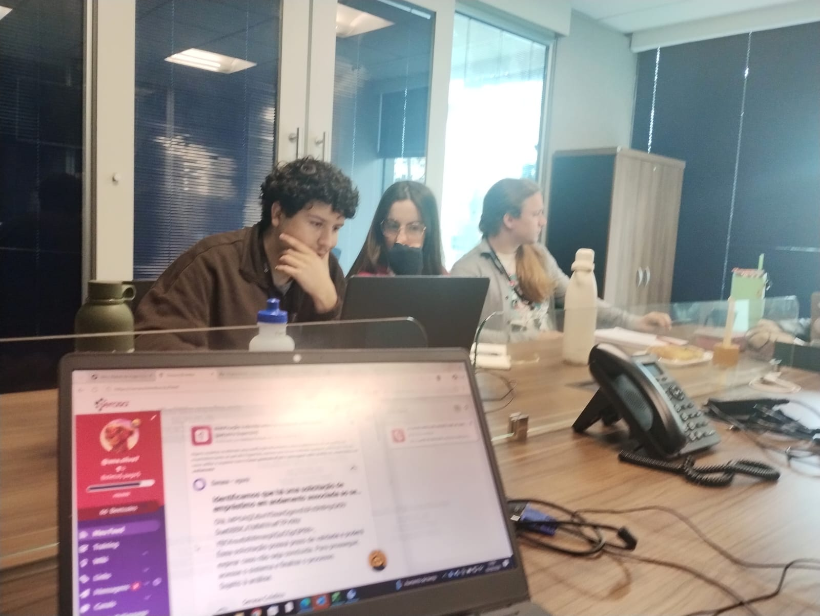
RELATÓRIO MENSAL
ALINHAMENTO
DE QUALIDADE

Slide 41
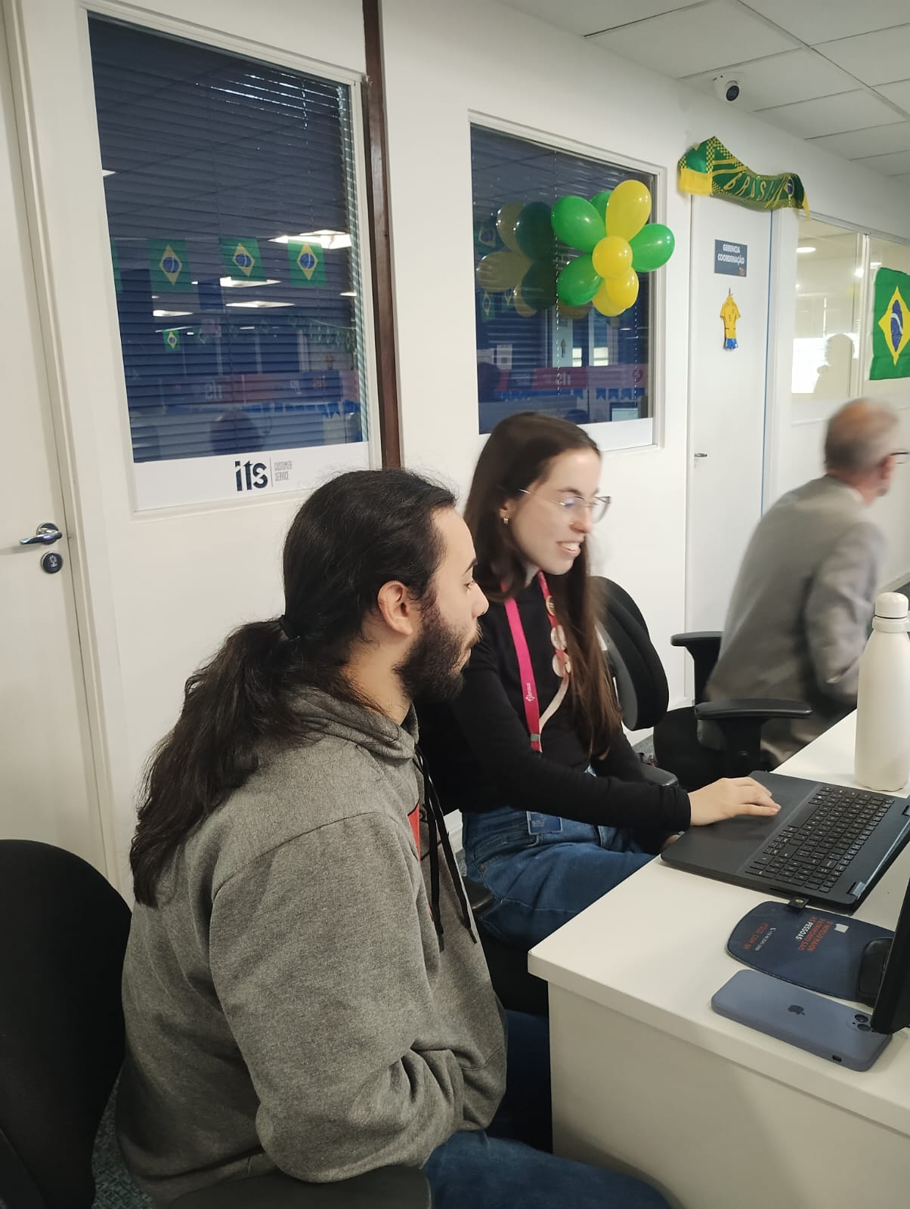
RELATÓRIO MENSAL
APLICAÇÃO
DE FEEDBACKS

Slide 42
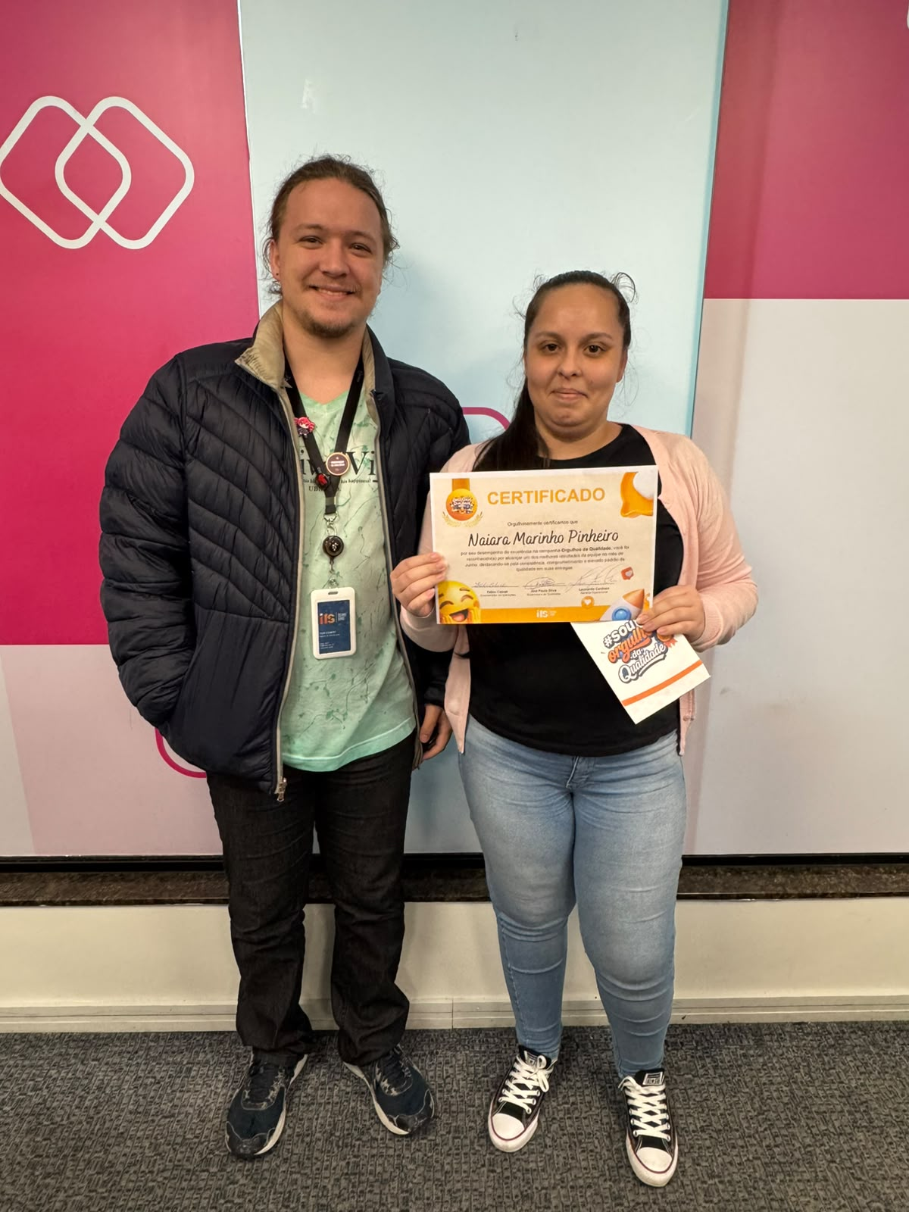
RELATÓRIO MENSAL
ORGULHOS
DA QUALIDADE

Slide 43
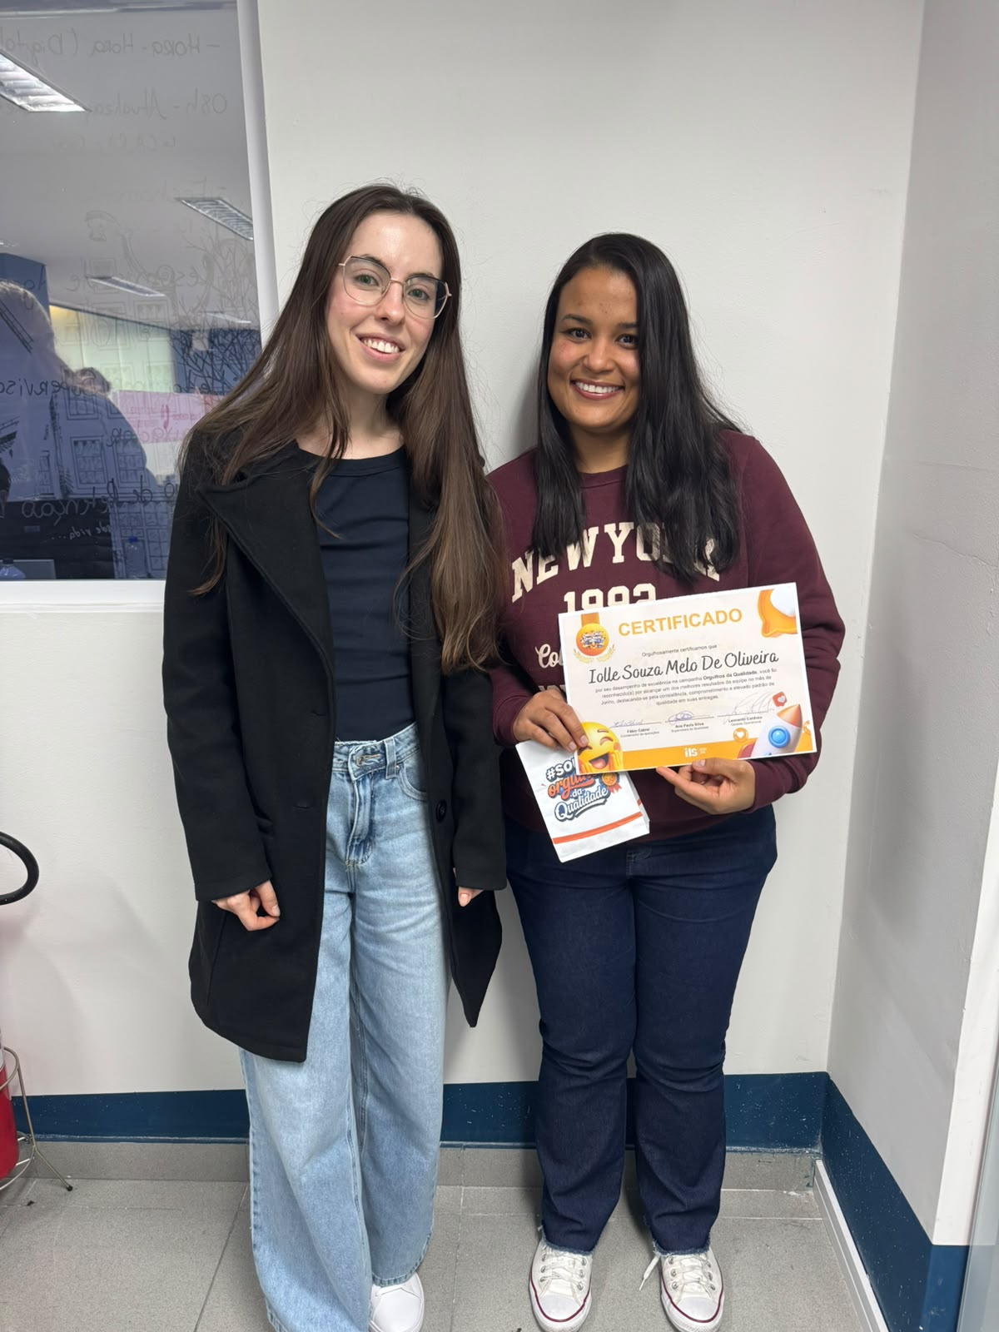
RELATÓRIO MENSAL
APLICAÇÃO
DE FEEDBACKS

Slide 44
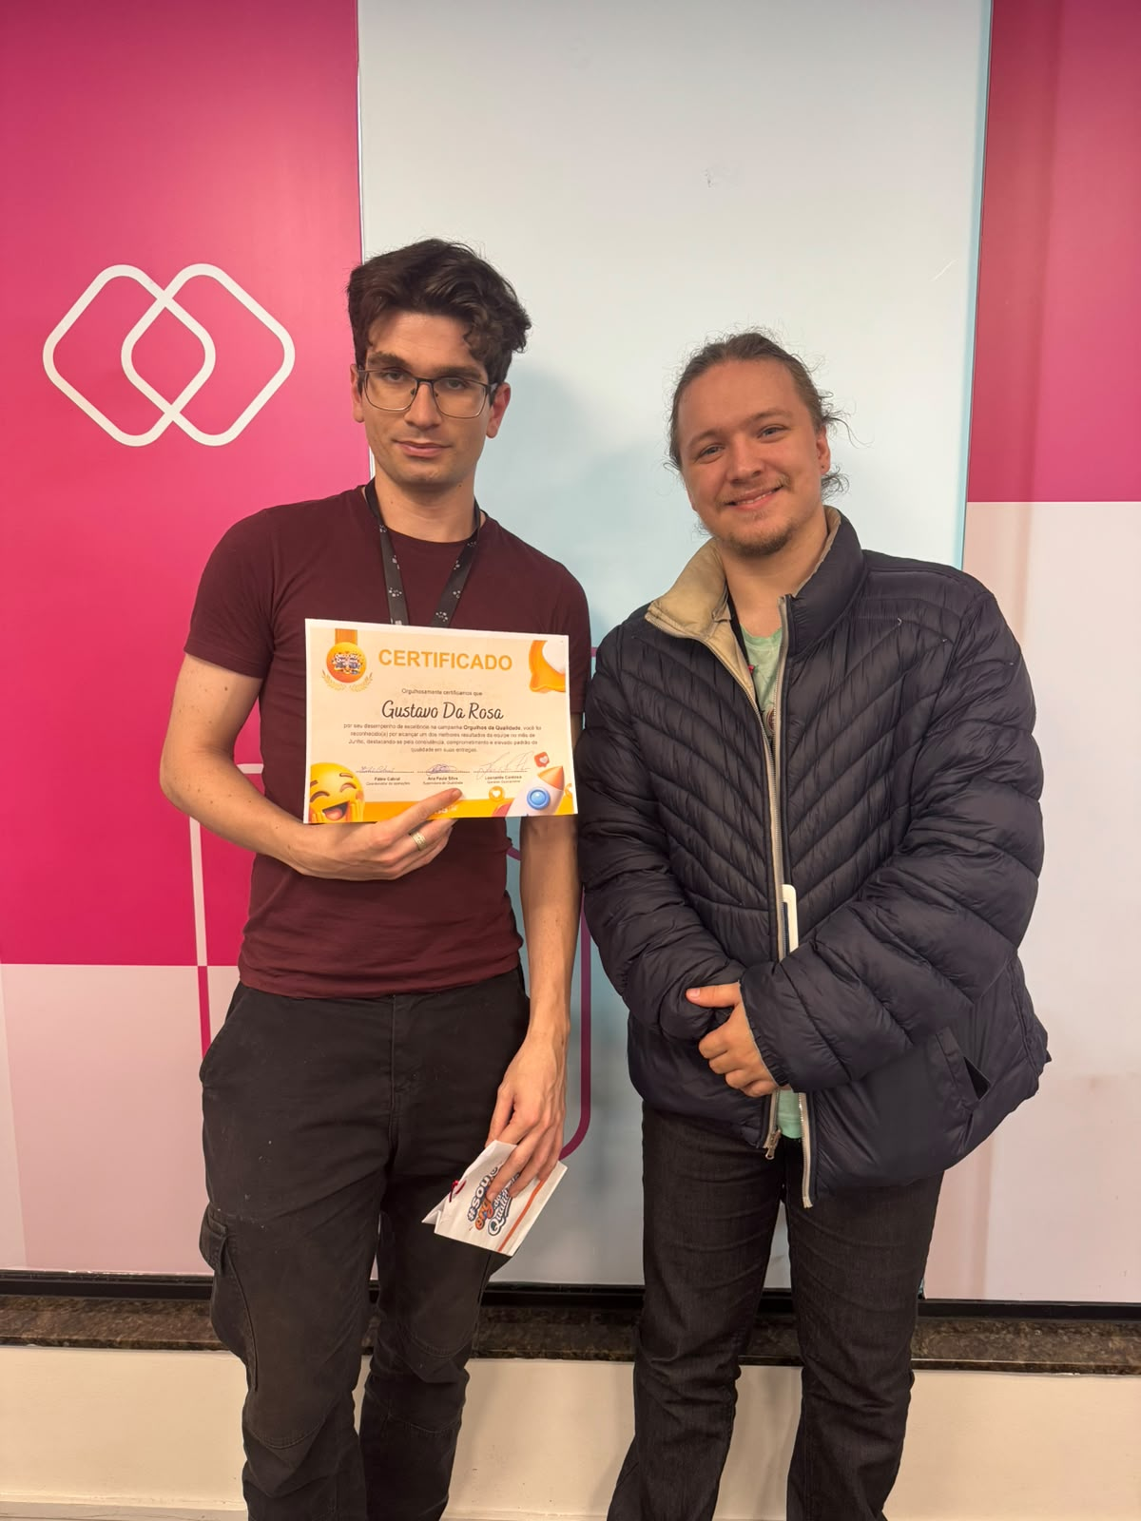
RELATÓRIO MENSAL
APLICAÇÃO
DE FEEDBACKS

Slide 45
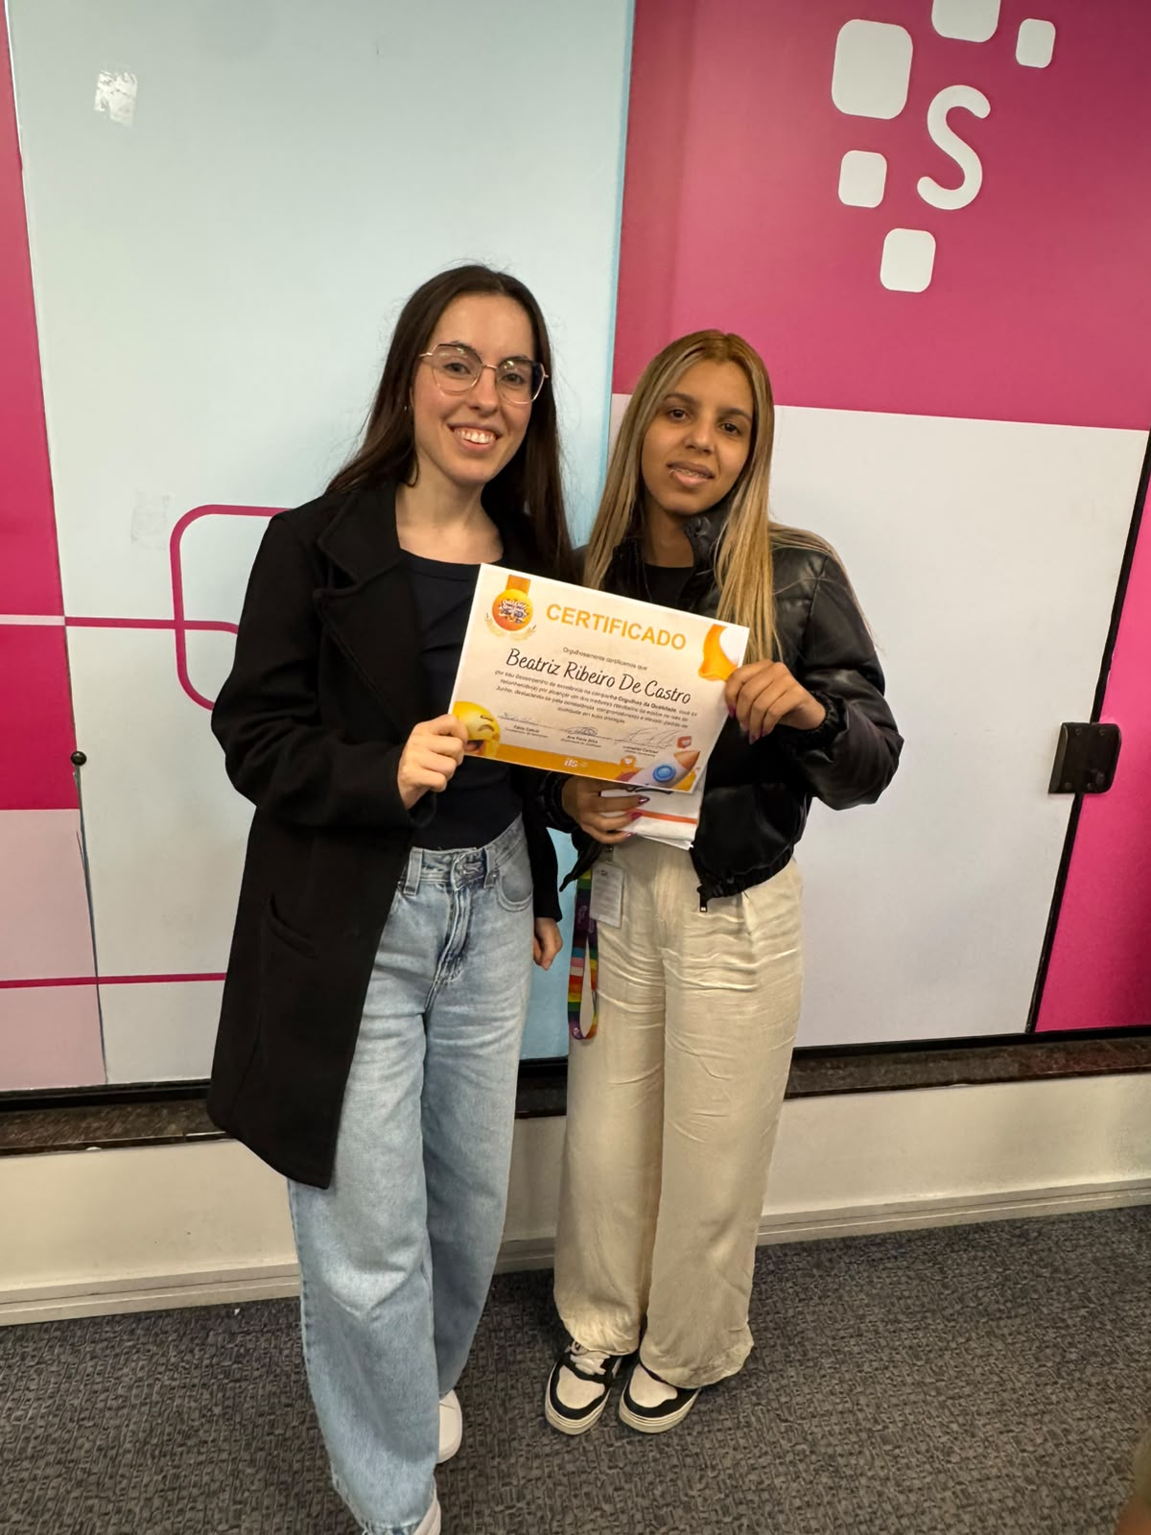
RELATÓRIO MENSAL
ORGULHOS
DA QUALIDADE

Slide 46
RELATÓRIO MENSAL
2026
Excelência não é um ato,
é um hábito diário.

